Slide 1

5.5
盒子模型的边距属性

Slide 2
盒子模型中的内边距属性
内边距
在网页设计中，为了调整内容与边框间的距离，可以给元素设置内边距，在CSS中用padding属性来设置。
padding属性的取值可为auto自动（默认值）、具体像素值或百分比值。padding属性设置方法如下：padding:上内边距 [右内边距 下内边距 左内边距];
也可以用以下属性分别设置四个边的内边距：
padding-top:上内边距;
padding-bottom:下内边距;
padding-left:左内边距;
padding-right:右内边距;

Slide 3
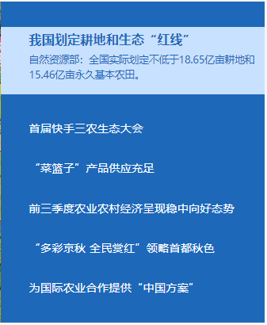
盒子模型中内边距属性编程实战

Slide 4
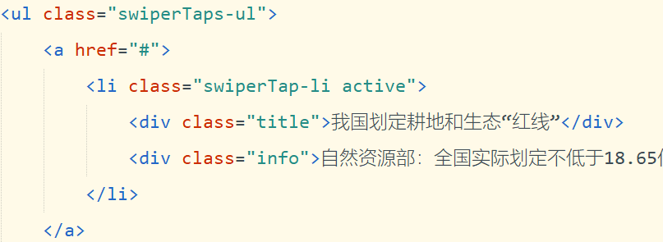
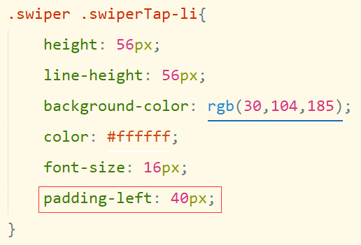
盒子模型中内边距属性编程实战

Slide 5
盒子模型中的外边距属性
外边距
外边距指的是元素与其他元素之间的距离，在CSS中用margin属性来设置。margin属性的取值可为auto自动（默认值）、具体像素值或百分比值，可以为负数。margin属性设置方法如下：margin:上外边距 [右外边距 下外边距 左外边距];
也可以用以下属性分别设置四个边的外边距：
margin-top:上外边距;
margin-bottom:下外边距;
margin-left:左外边距;
margin-right:右外边距;

Slide 6
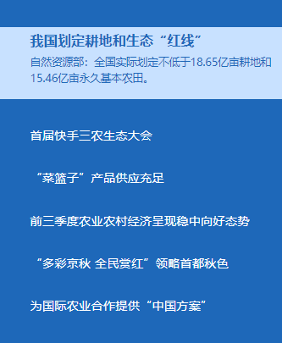
盒子模型中外边距属性编程实战

Slide 7
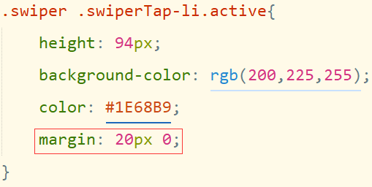
盒子模型中外边距属性编程实战

Slide 8
盒子模型中外边距属性编程实战
通过实践应用，我们可以发现，内边距和外边距的合理设置能有效提升网页的整体美感和用户体验。这恰好类似于我们在社会生活中，通过尊重和理解他人，设立合理的“社交边距”，可以营造更加友善、尊重、和谐的人际交往环境。

Slide 9
总结
01
盒子模型中的内边距属性
02
盒子模型中的外边距属性
03
盒子模型中外边距属性编程实战

Slide 10
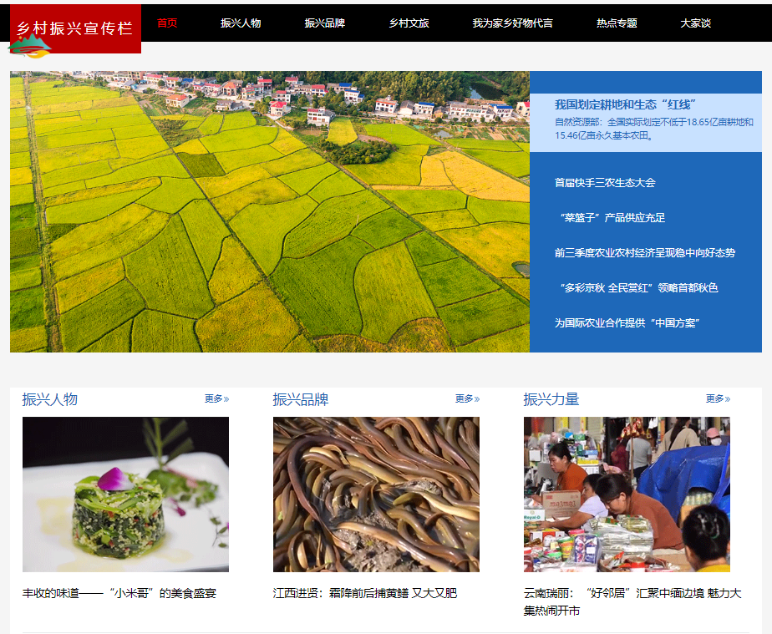
乡村振兴网项目中内边距、外边距属性的应用
小试身手
使用浏览器调试工具为乡村振兴宣传栏网页中的不同盒子元素的内边距、外边距属性设置不同的值并观察效果。

